Slide 1
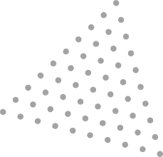



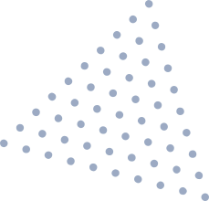
IIE7721 Final Project
Nuclear Power Plant Decomposition Using Algorithm-based Detection
Team 9
안시현 2022314397
김지혜 2023314172
박하늘 2020111042

Slide 2



Contents
Nuclear Power Plant Decomposition
Using Algorithm-based Detection
01
02
03
04
05
Introduction
Data
Model
Framework
Results &
Discussion
Conclusion

Slide 3

Introduction
Opening Remark
Nuclear Power Plant Decomposition
Using Algorithm-based Detection
2011년 후쿠시마 원자력 발전소 사고 이후 전 세계적으로 원자력 안전에 대한 관심 증가
2011년 후쿠시마 원자력 발전소 사고 이후 전 세계적으로 원자력 안전에 대한 관심 증가
1978년 이후 국내 보고된 사고 사례는 약 780 건으로, 평균적으로 매 해 15건 이상의 사고 발생
원자력 발전소 사고는 다량의 방사선 물질을 배출하여 장기적인 피해를 주기 때문에 초기에 사고를 진압하고 재발 방지를 통해 피해를 최소화하는 것이 중요
재발 방지를 위해서는 발전소 도면 모니터링을 통한 사후 관리 시스템 구축이 필수이며, 관리 시스템의 시간 및 비용을 최소화 할 수 있는 자동화 모델이 요구됨
Notes:
https://opis.kins.re.kr/accident/GovermentPublicationInformationOpen.do

Slide 4




Introduction
Literature Review
Nuclear Power Plant Decomposition
Using Algorithm-based Detection
원자력 사고 예방을 위한 object detection
도면 탐지
원자력 사고 예방을 위한 object detection 연구는 진행되어 왔지만, 도면 탐지를 통한 관리 시스템 구축 및 사후 관리에 대한 연구는 미흡
건축 분야에서는 도면 탐지 연구가 활발하게 진행되었지만, 원자력 도면의 경우 보안 문제 상 소량의 데이터로 높은 수준의 정확도에 도달해야 하기 때문에 새로운 접근이 요구됨
Chen et al. (2018)은 Naive Bayesian-CNN (NB-CNN)을, Jin et al. (2023)은 CNN을 활용하여, 발전소 부품 모니터링 성능을 높임
Ziran and Marinai (2018)은 Faster R-CNN을, Shehzadi et al. (2022)은 Mask R-CNN을 활용하여 도면 내 객체 (가구 및 설비) 탐지를 진행
Chen and Demachi (2020)는 YOLOv3 모델을 활용하여 작업자의 적절한 보호장비 착용 여부를 판단
Rezvanifar et al. (2020)은 YOLO 아키텍쳐를 활용한 도면 기호 탐지를 진행
Notes:
Chen, F. C., & Jahanshahi, M. R. (2017). NB-CNN: Deep learning-based crack detection using convolutional neural network and Naïve Bayes data fusion. IEEE Transactions on Industrial Electronics, 65(5), 4392-4400.
Jin, I. J., Lim, D. Y., & Bang, I. C. (2023). Development of fault diagnosis for nuclear power plant using deep learning and infrared sensor equipped UAV. Annals of Nuclear Energy, 181, 109577.
Chen, S., & Demachi, K. (2020). A vision-based approach for ensuring proper use of personal protective equipment (PPE) in decommissioning of Fukushima Daiichi nuclear power station. Applied Sciences, 10(15), 5129.
Ziran, Z., & Marinai, S. (2018). Object detection in floor plan images. In Artificial Neural Networks in Pattern Recognition: 8th IAPR TC3 Workshop, ANNPR 2018, Siena, Italy, September 19–21, 2018, Proceedings 8 (pp. 383-394). Springer International Publishing.
Rezvanifar, A., Cote, M., & Albu, A. B. (2020). Symbol spotting on digital architectural floor plans using a deep learning-based framework. In Proceedings of the IEEE/CVF Conference on Computer Vision and Pattern Recognition Workshops (pp. 568-569).
Shehzadi, T., Hashmi, K. A., Pagani, A., Liwicki, M., Stricker, D., & Afzal, M. Z. (2022). Mask-Aware Semi-Supervised Object Detection in Floor Plans. Applied Sciences, 12(19), 9398.

Slide 5
Introduction
Contribution
Nuclear Power Plant Decomposition
Using Algorithm-based Detection
본 연구에서는 도면상에 존재하는 격실의 위치를 Detection할 수 있는 도면 특화 Object Detection Framework를 제안
Benchmark 모델 기반 1-Stage Object Detection 방식과 본 연구의 알고리즘의 성능을 비교
효과적인 도면 탐지를 위한 알고리즘 소개
고차원의 Task를 저차원으로 축소하여 문제를 보다 간단하게 재구성
적은 데이터셋에서도 좋은 성능을 보여줌

Slide 6



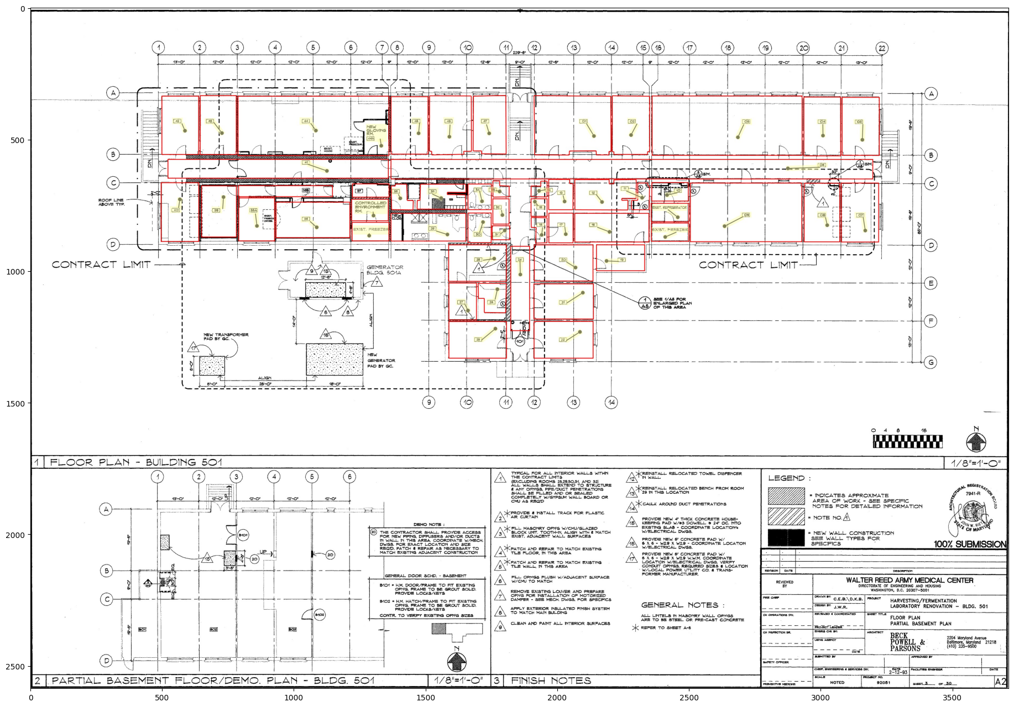
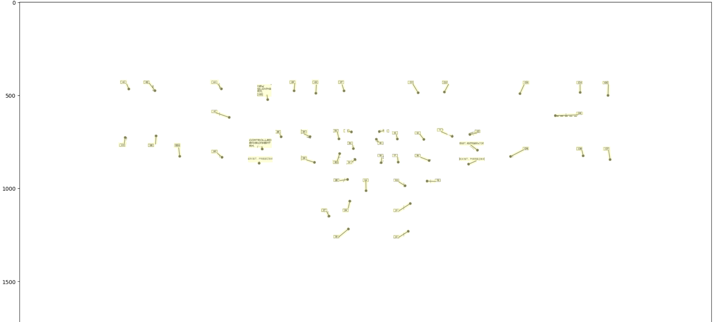
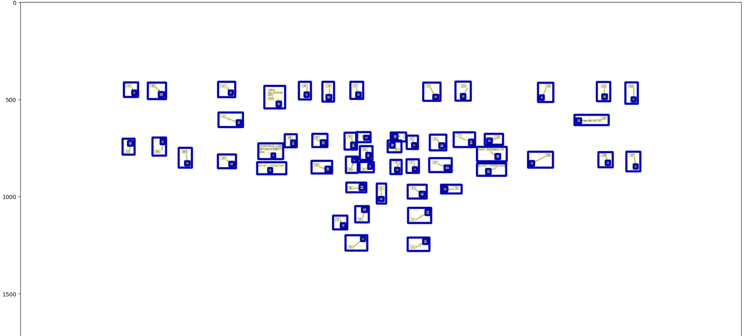


Introduction
Objective
Nuclear Power Plant Decomposition
Using Algorithm-based Detection
도면 내 격실 탐지
격실을 지칭하는 표시
격실의 위치를 나타내는 지시점
1단계 원본 도면
2단계 노이즈 제거 후
3단계 목표 결과

Slide 7

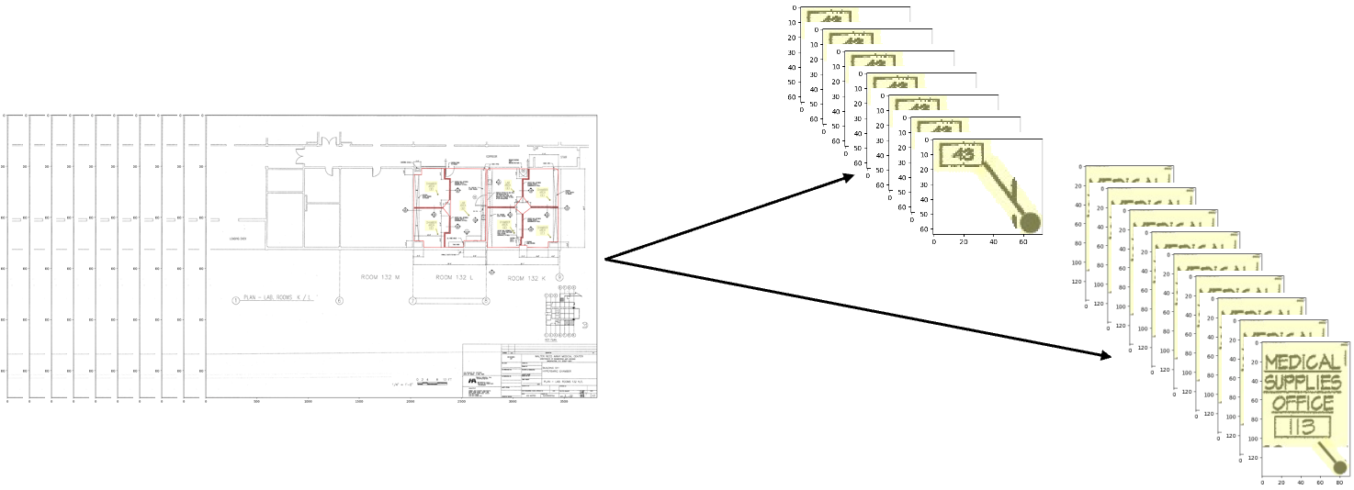
Data
Nuclear Power Plant Decomposition
Using Algorithm-based Detection
도면 이미지 개수: 총 11개
Benchmark model 기반 1-Stage Object Detection의 경우 1개의 도면으로 N개의 격실을 탐지함
훈련 데이터셋: 7개, 테스트 데이터셋: 4개
본 연구에서 제안하는 접근법의 경우 도면에 존재하는 격실들을 Image Patch로 추출하여 1:1 격실 탐지를 진행함
11개의 이미지로부터 총 360개의 Image Patch 추출(즉, 360개의 격실 존재)
훈련 데이터셋: 229개(63%), 검증용 데이터셋: 102개(28%), 테스트 데이터셋: 29개(9%)
격실 인식 알고리즘을 통한 Image Patch 추출

Slide 8
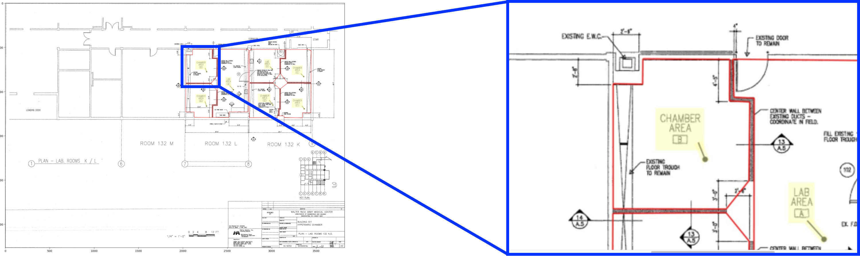
Data
Nuclear Power Plant Decomposition
Using Algorithm-based Detection
하나의 도면에는 여러 개의 격실이 포함되어 있으며, 각 격실은 경계선으로 구분되어 있음
격실 내부에는 각 격실을 가리키는 원형 indicator (이하 dotbox)가 존재하며, 이는 격실 이름 및 클래스 정보와 직선으로 연결되어 있음 (이하 coverbox)
모델 학습을 위해 색상 공간을 RGB에서 HSV로 변환하는 rescaling 작업을 거침
픽셀 값의 세밀한 조절 및 입력 값의 선명도 향상에 도움
원자력 도면 구조

Slide 9
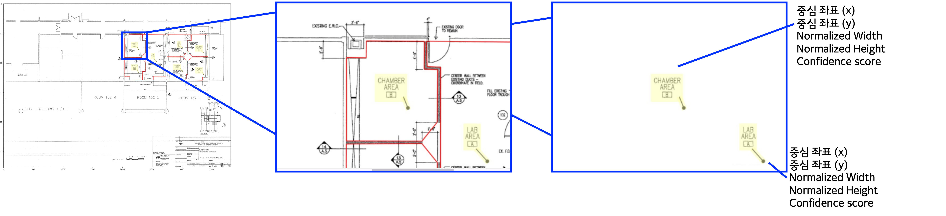
Model Framework
Experiment Design (Benchmark Approach)
Nuclear Power Plant Decomposition
Using Algorithm-based Detection
본 연구에서는 4가지의 벤치마크 모델을 선정한 후 성능 비교
ViT-L-32, ViT-B-32, ResNet50, ResNet101
Self-supervised learning으로 가중치 초기화
각 도면에서 방 개수를 탐지하는 작업을 통해 진행하며, 이를 backbone으로 두어 YOLO Architecture 접근
실험 구성은 image resolution 224 + Grid (7 x 7, 14 x 14, 28 x 28); 448 + Grid (14 x 14, 28 x 28, 56 x 56)으로 설정
각 Grid는 총 5가지의 Output 탐지(물체의 중심 x, 물체의 중심 y, 물체의 width, 물체의 height, Confidence score)
실험 구성 예시

Slide 10
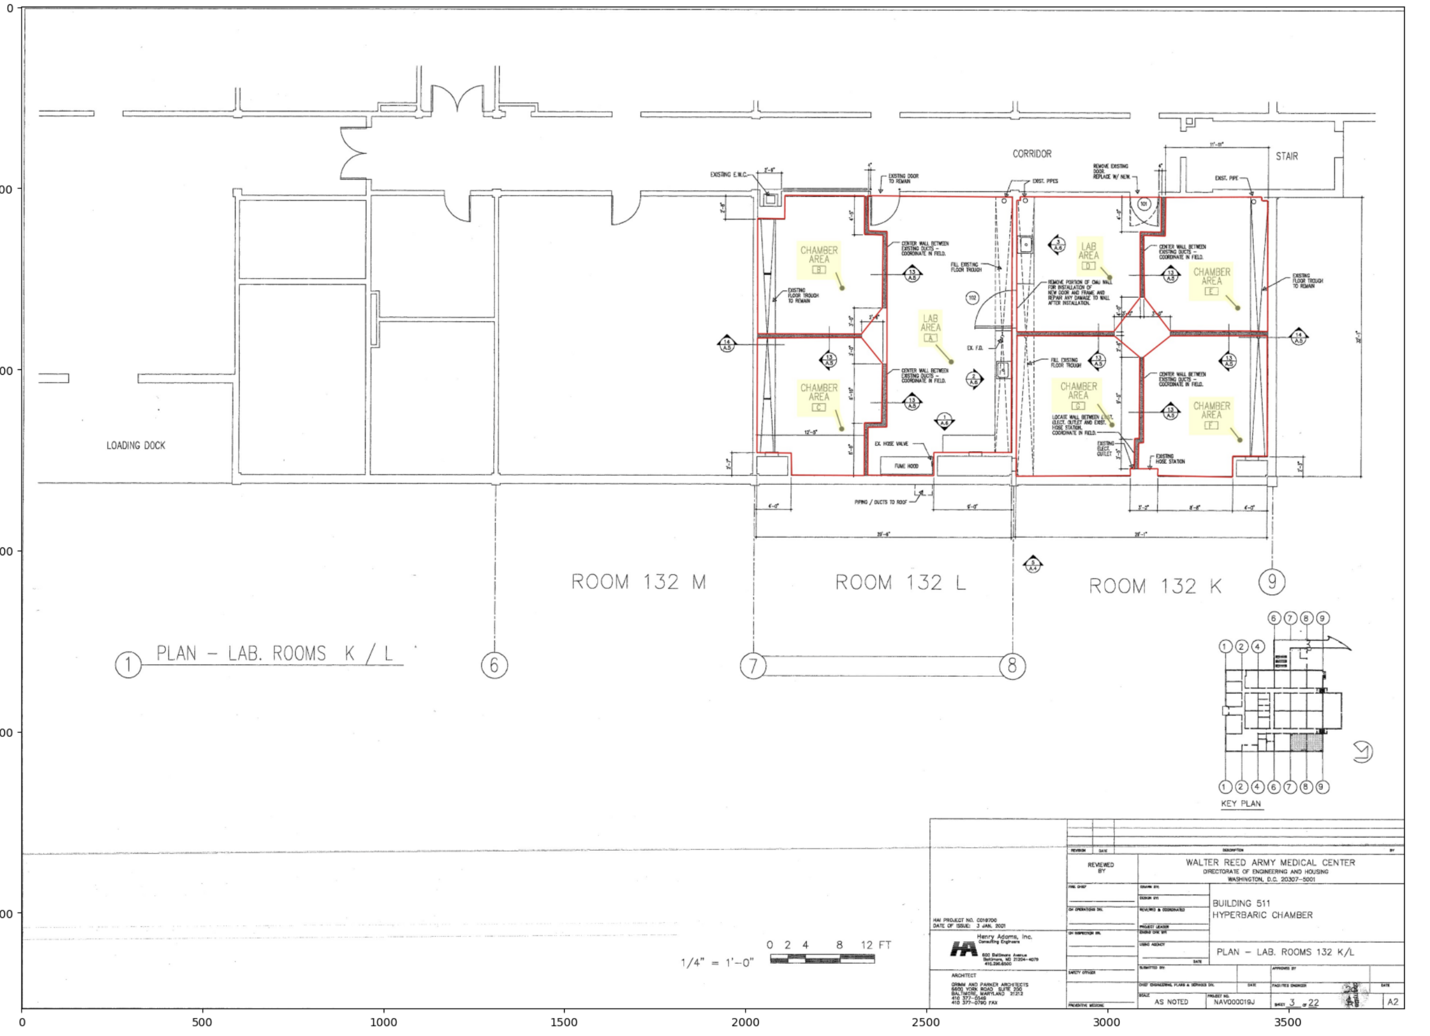
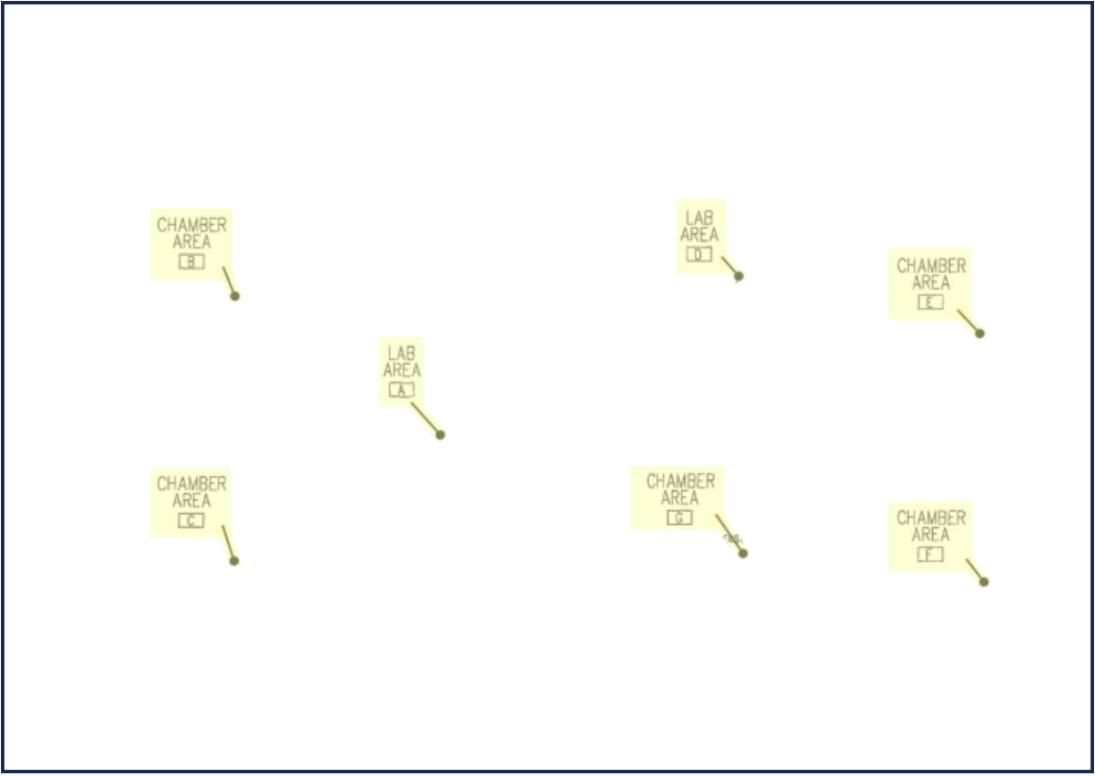
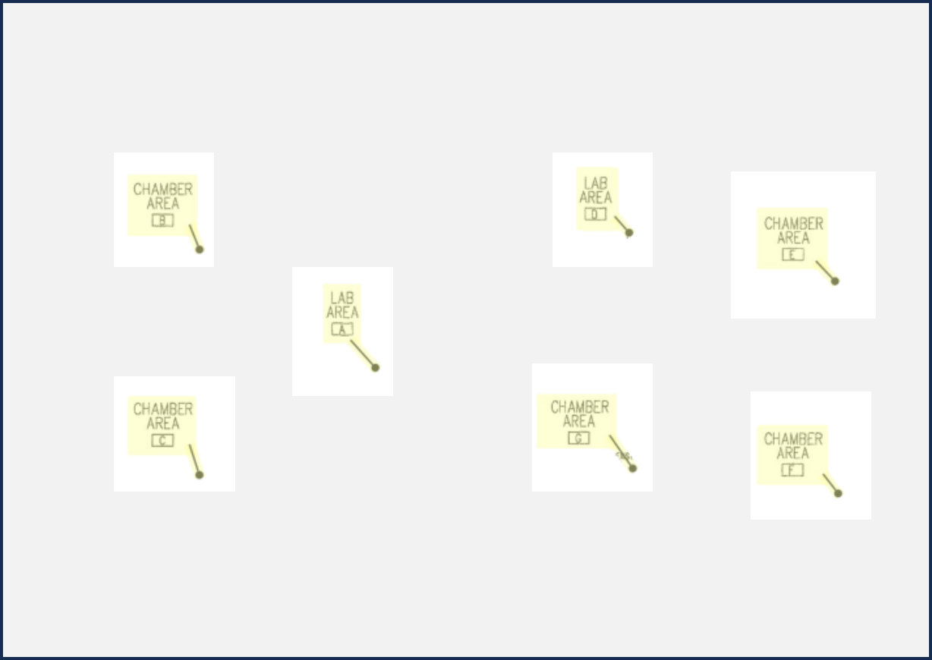
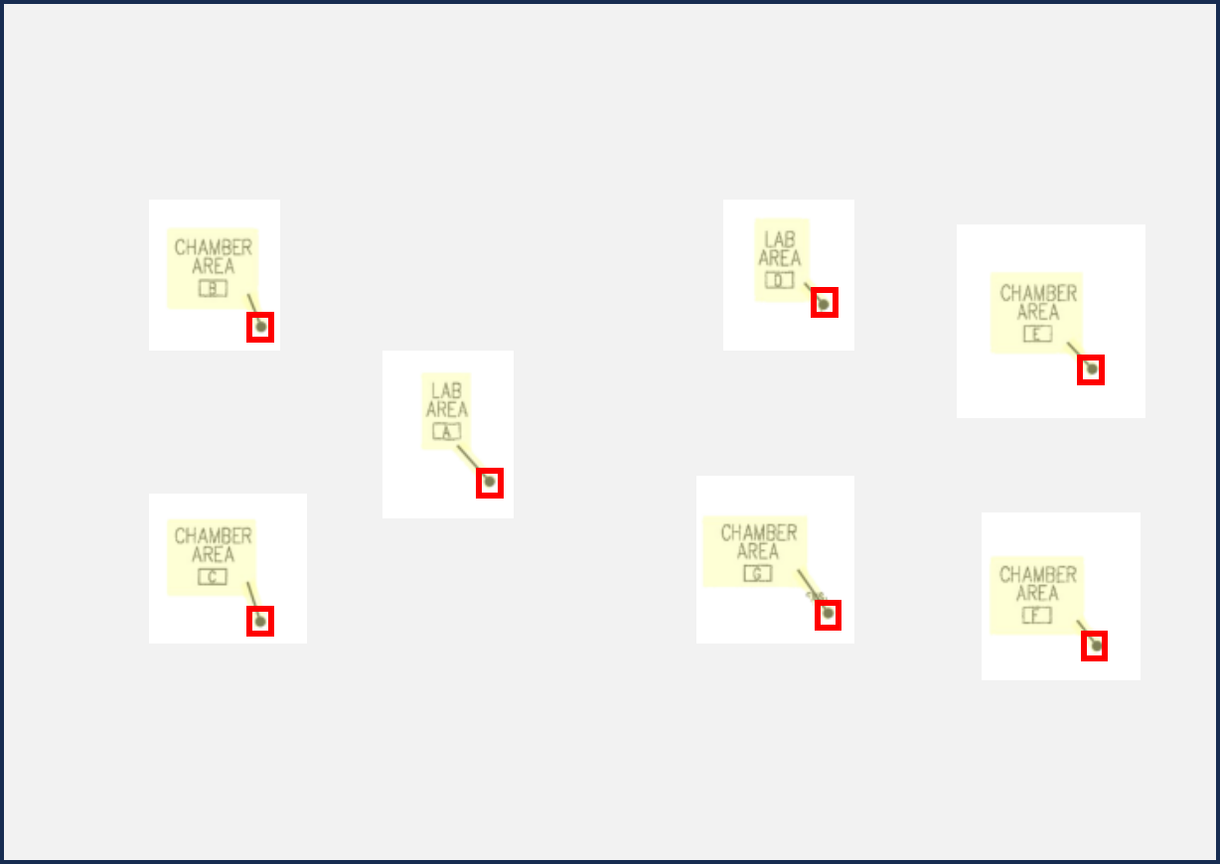
Model Framework
Experiment Design (Our Approach)
Nuclear Power Plant Decomposition
Using Algorithm-based Detection
본 연구에서 개발한 알고리즘을 적용한 도면 탐지 접근
전체 개요도
1단계 Raw Data
2단계 Conversion & Rescaling
3단계 Coverbox Extractor
4단계 Dotbox Detector

Slide 11

Model Framework
Experiment Design (Our Approach)
Nuclear Power Plant Decomposition
Using Algorithm-based Detection
Coverbox Extractor
본 연구에서 개발한 알고리즘을 적용한 도면 탐지 접근
Coverbox Extractor로 추출한 결과를 개별 Image Patch로
Dotbox Detector 모델의 인풋으로 활용
Dotbox Detector
각 Image Patch에 대하여 56 x 56, 112 x 112, 224 x 224 스케일링 후 실험 진행
Warmup-Cooldown Learning Rate Scheduler 기법 적용

Slide 12


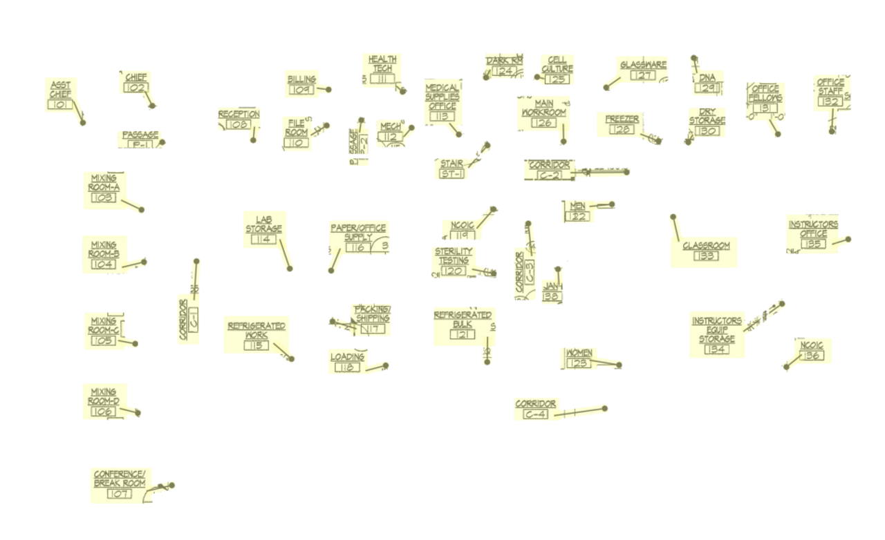
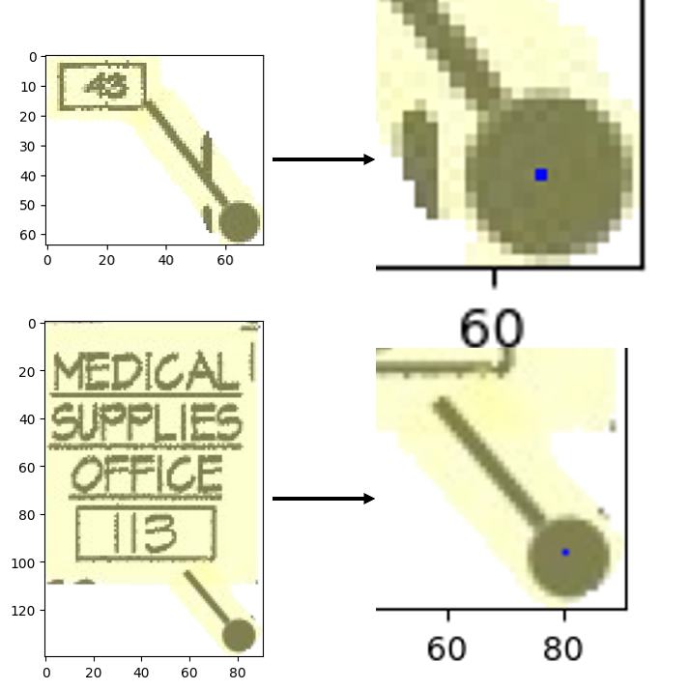
Model Framework
Experiment Design
Nuclear Power Plant Decomposition
Using Algorithm-based Detection
격실 정보가 담긴 coverbox를 각각의 Patch Image로 추출하여 기존의 1:N 탐지에서 1:1 탐지로 차원을 축소시킨 효과
각 Patch Image를 개별 Input으로 활용 후 지시점 중앙점 탐지
기존의 1:N 탐지
1:1 탐지

Slide 13

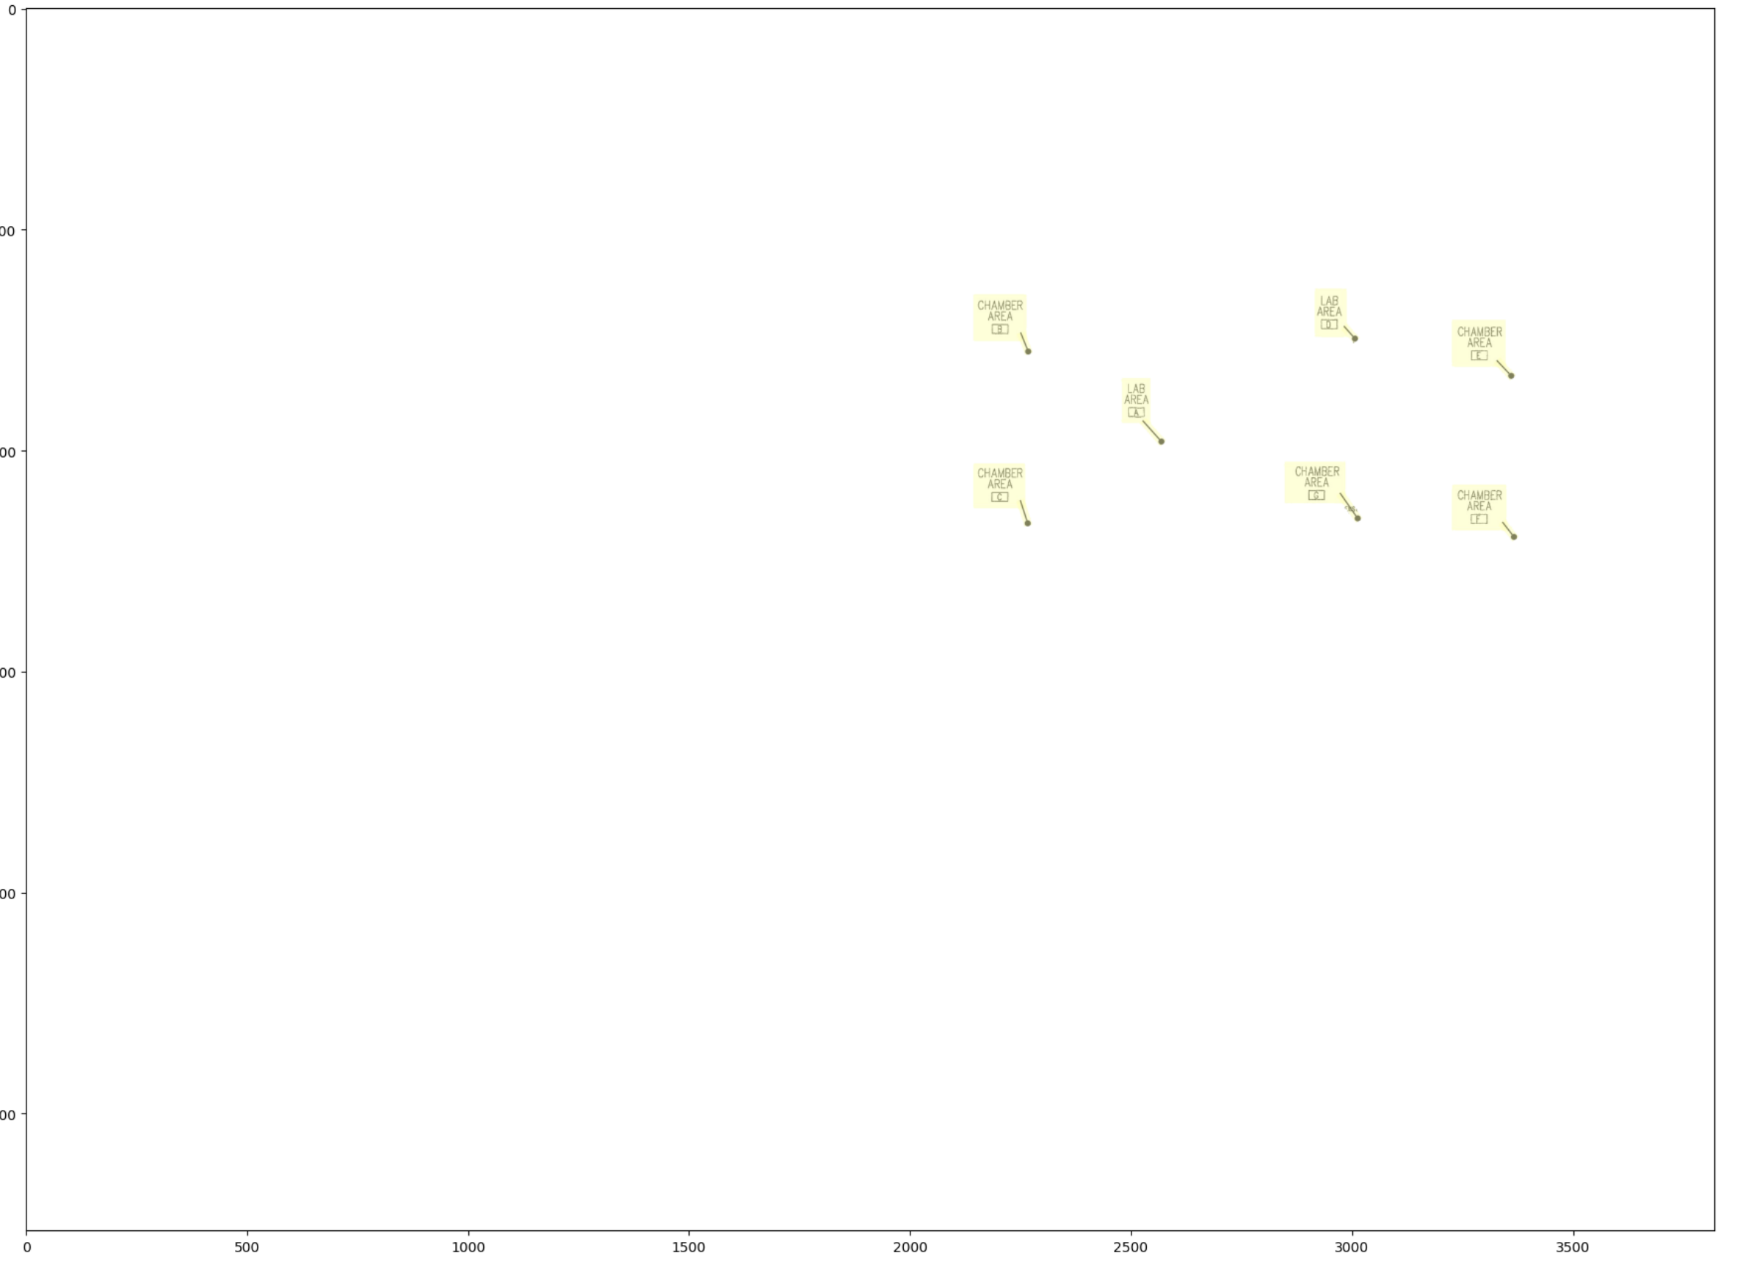
Model Framework
Preprocessing
Nuclear Power Plant Decomposition
Using Algorithm-based Detection
원본 이미지를 RGB $→$ HSV Color Space로 변환 (Chan et al., 2001)
격실 정보가 담긴 픽셀에 해당하는 영역을 제외한 나머지를 Masking 처리
전처리 이후의 사진은 Benchmark 모델의 인풋
전처리 이전
전처리 이후

Slide 14
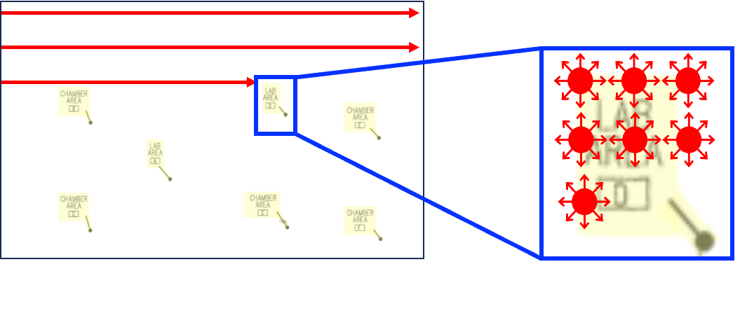
Model Framework
Coverbox Extractor
Nuclear Power Plant Decomposition
Using Algorithm-based Detection
전처리 후 이미지에 본 연구가 제안하는 Coverbox Extractor 알고리즘 적용
픽셀 단위로 진행하며 타겟 픽셀과 조우시 인접한 픽셀들을 스캔
하나의 격실 스캔이 끝나면 알고리즘이 종료되고 다시 시작
도면에 모든 격실을 탐지할 때 까지 진행
Coverbox Extractor의 구조

Slide 15
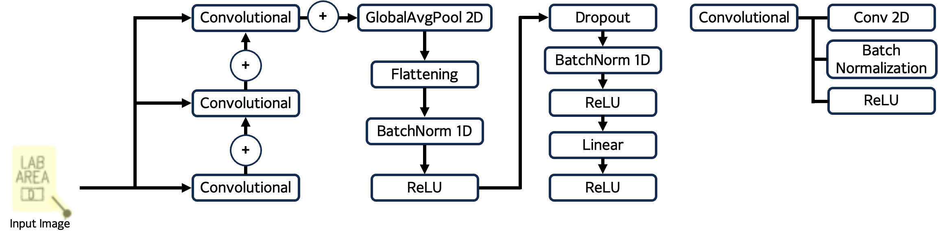
Model Framework
Dotbox Detector
Nuclear Power Plant Decomposition
Using Algorithm-based Detection
Coverbox Extractor로 추출된 개별 Image Patch에 Dotbox의 중심 좌표를 추출
Skipping Connection을 적용하여 Benchmark 모델들 보다 경량화된 모델 설계
Dotbox Detector의 구조

Slide 16
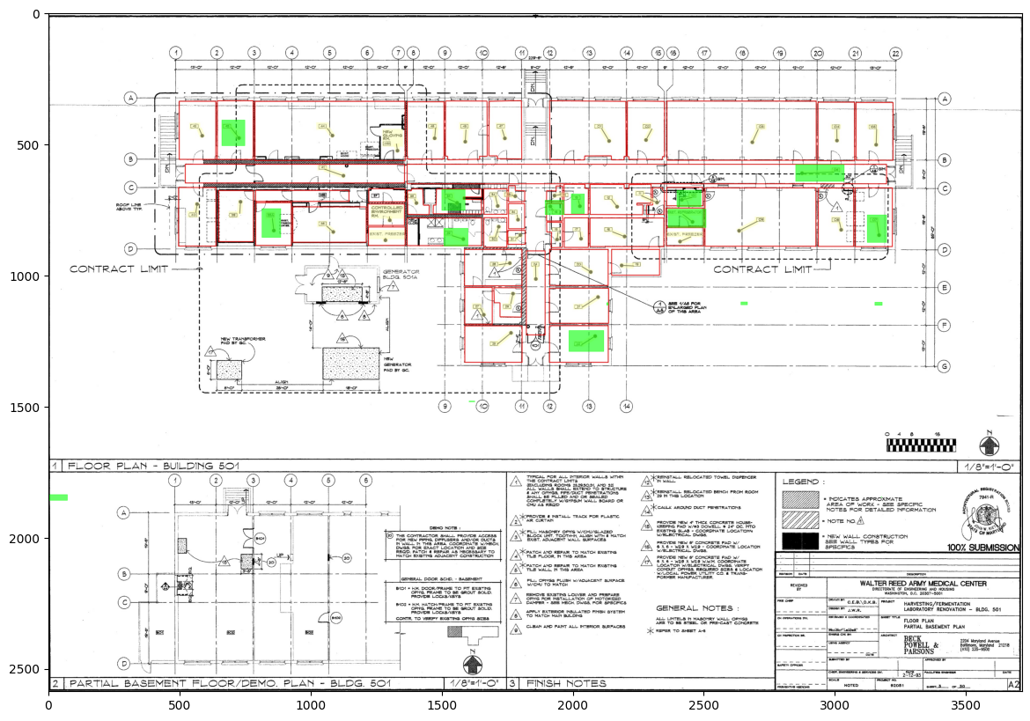
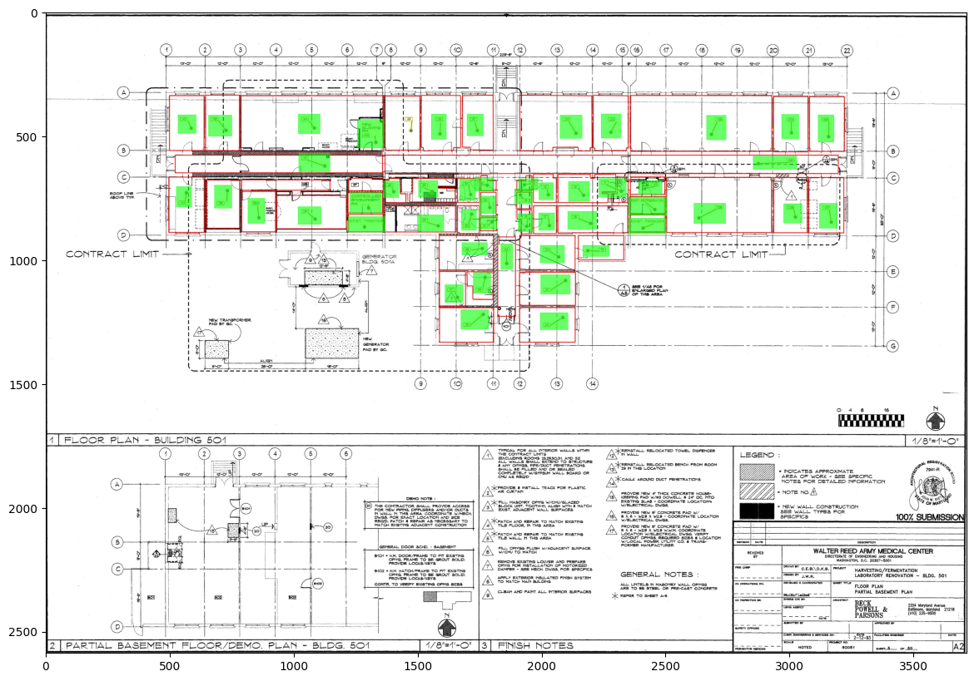
Results & Discussion
ViT & ResNet Approach
Nuclear Power Plant Decomposition
Using Algorithm-based Detection
ViT계열과 ResNet계열 모델을 비교했을 때 ResNet 계열 모델의 학습이 더 좋음
ResNet50 모델의 결과: 더 많은 Grid 설계 $→$ 더 많은 격실을 탐지 가능
Image resolution: 224
# of Grids: 7 x 7
Image resolution: 448
# of Grids: 28 x 28

Slide 17
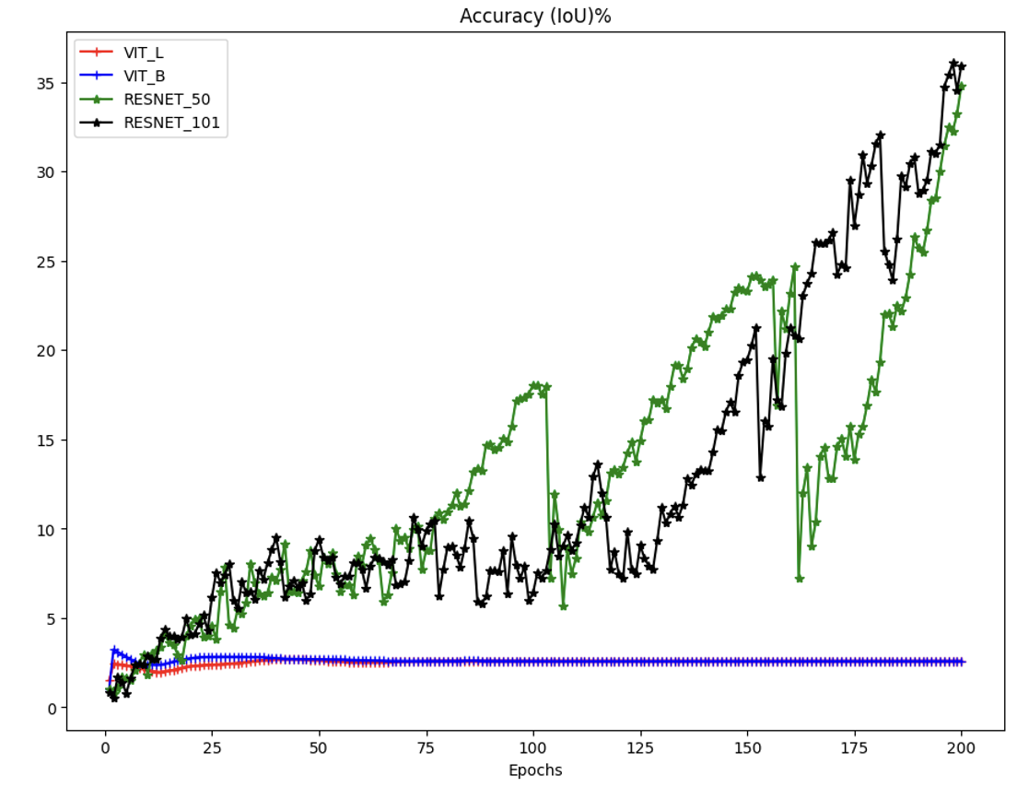
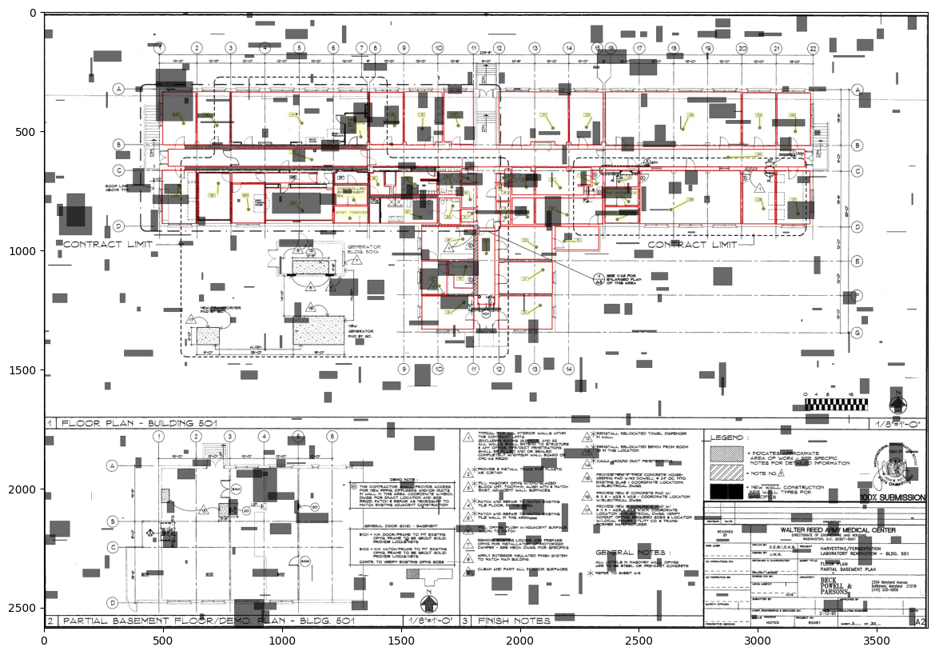
Results & Discussion
ViT & ResNet Approach
Nuclear Power Plant Decomposition
Using Algorithm-based Detection
Train dataset: Image resolution 448 x 448 + Grid 56 x 56
해당 경우에는 학습이 거의 진행되지 못함
정확도
격실 탐지 이후의 도면

Slide 18
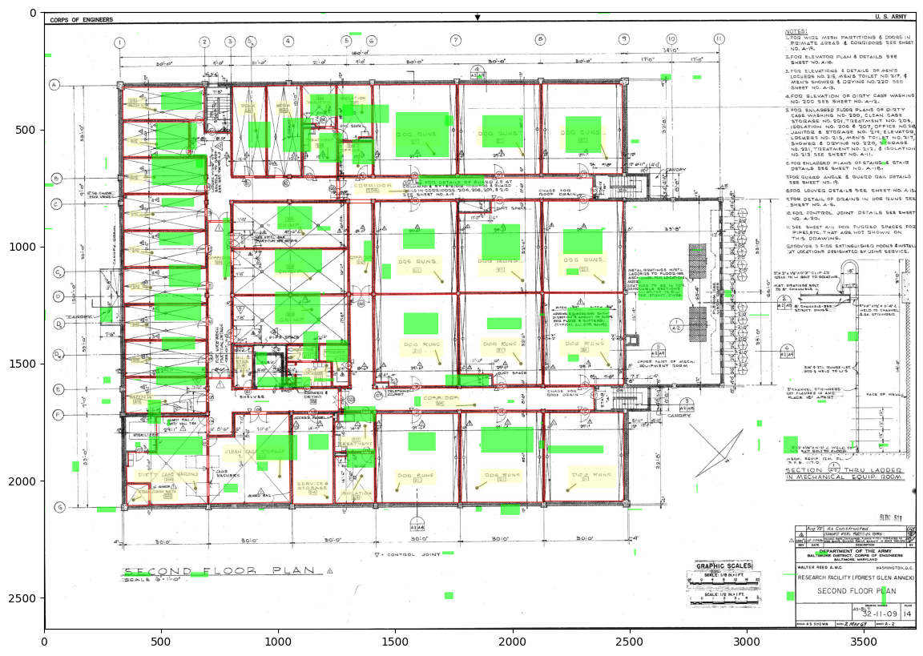
Results & Discussion
ViT & ResNet Approach
Nuclear Power Plant Decomposition
Using Algorithm-based Detection
Test dataset의 경우 ResNet50의 결과가 가장 준수하나, 여전히 탐지 성능이 부족한 수준
Image resolution: 448
# of Grids: 28 x 28

Slide 19
Results & Discussion
ViT & ResNet Approach
Nuclear Power Plant Decomposition
Using Algorithm-based Detection
ViT의 경우 ResNet계열 모델보다 학습 불안정과 수렴 속도가 떨어짐
2011년 후쿠시마 원자력 발전소 사고 이후 전 세계적으로 원자력 안전에 대한 관심 증가
적은 데이터셋과 적은 배치사이즈에 더 취약한 모습을 보임
Image Resolution이 크고 Grid 갯수가 많을 수록 더 많은 격실을 탐지하는 경향이 있음
도면의 해상도가 크기 때문에 그에 따라 더 많은 격실을 탐지할 수 있는 Grid가 필요
하지만 Grid 56 x 56의 경우 최악의 성능을 보여줌
훈련 데이터셋에 대해서는 좋은 성능을 보여주지만, 테스트 데이터 셋에서는 잘 작동하지 못함
적은 데이터셋 수로 인한 충분한 Generalization이 어려움
Notes:
https://opis.kins.re.kr/accident/GovermentPublicationInformationOpen.do

Slide 20
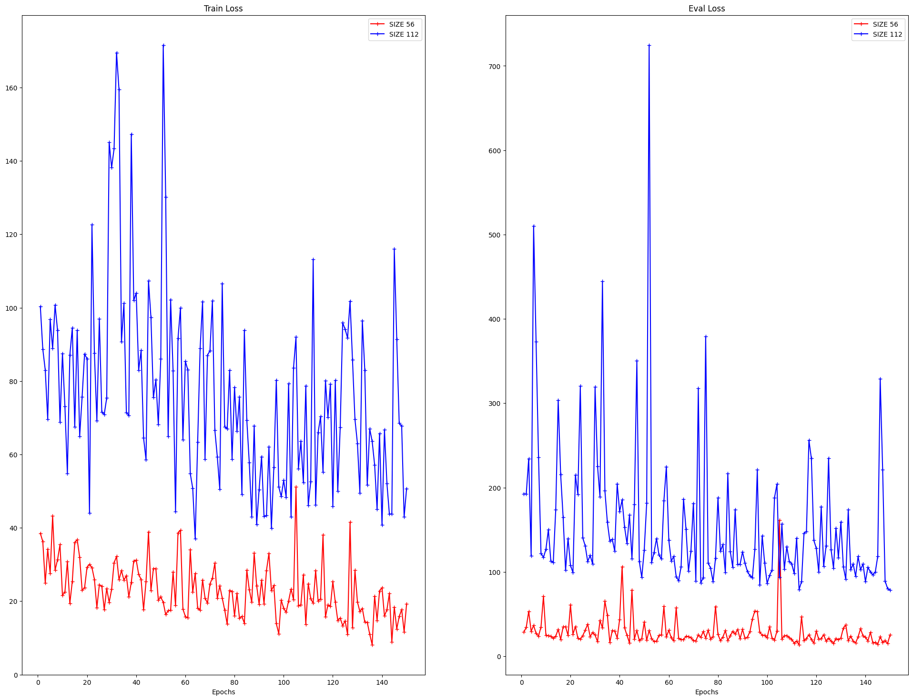
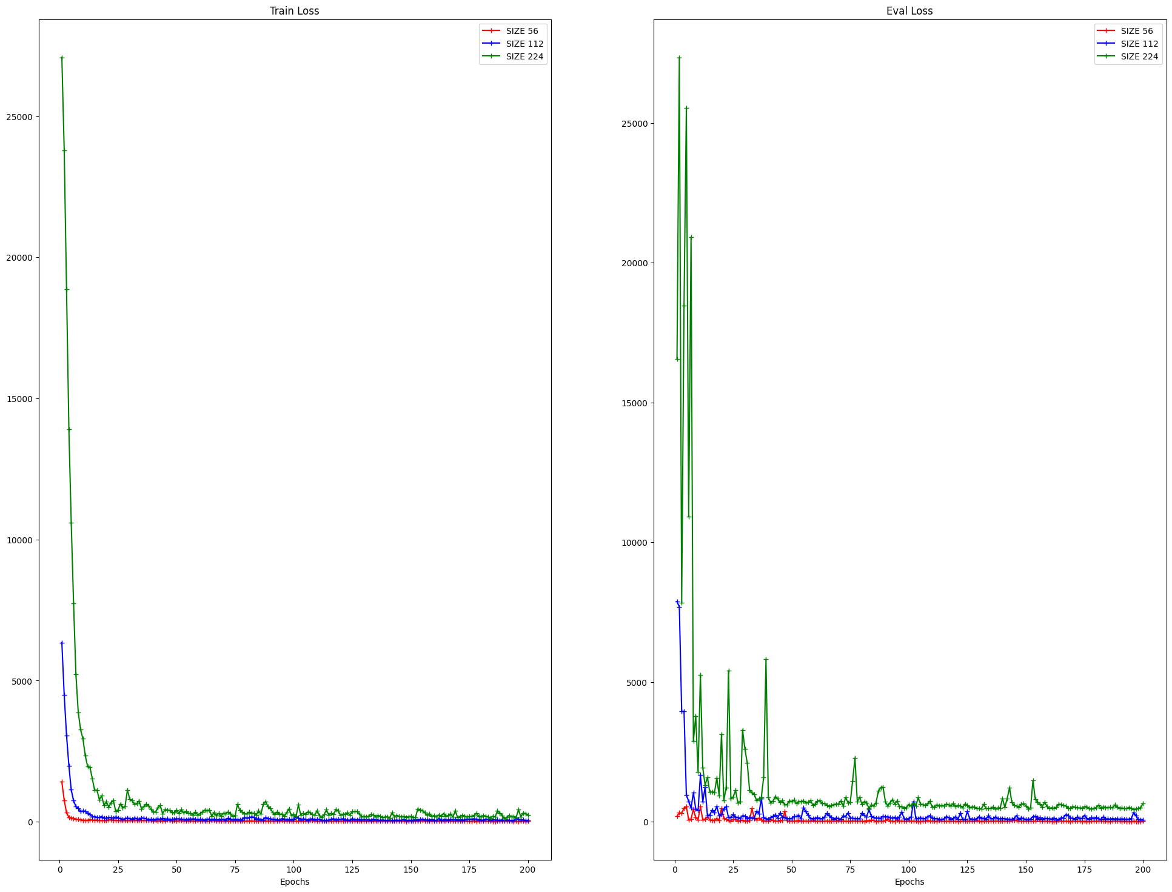
Results & Discussion
Our Approach
Nuclear Power Plant Decomposition
Using Algorithm-based Detection
Patch의 Resolution이 56 x 56인 경우 Train & Validation Loss가 가장 낮음

Slide 21
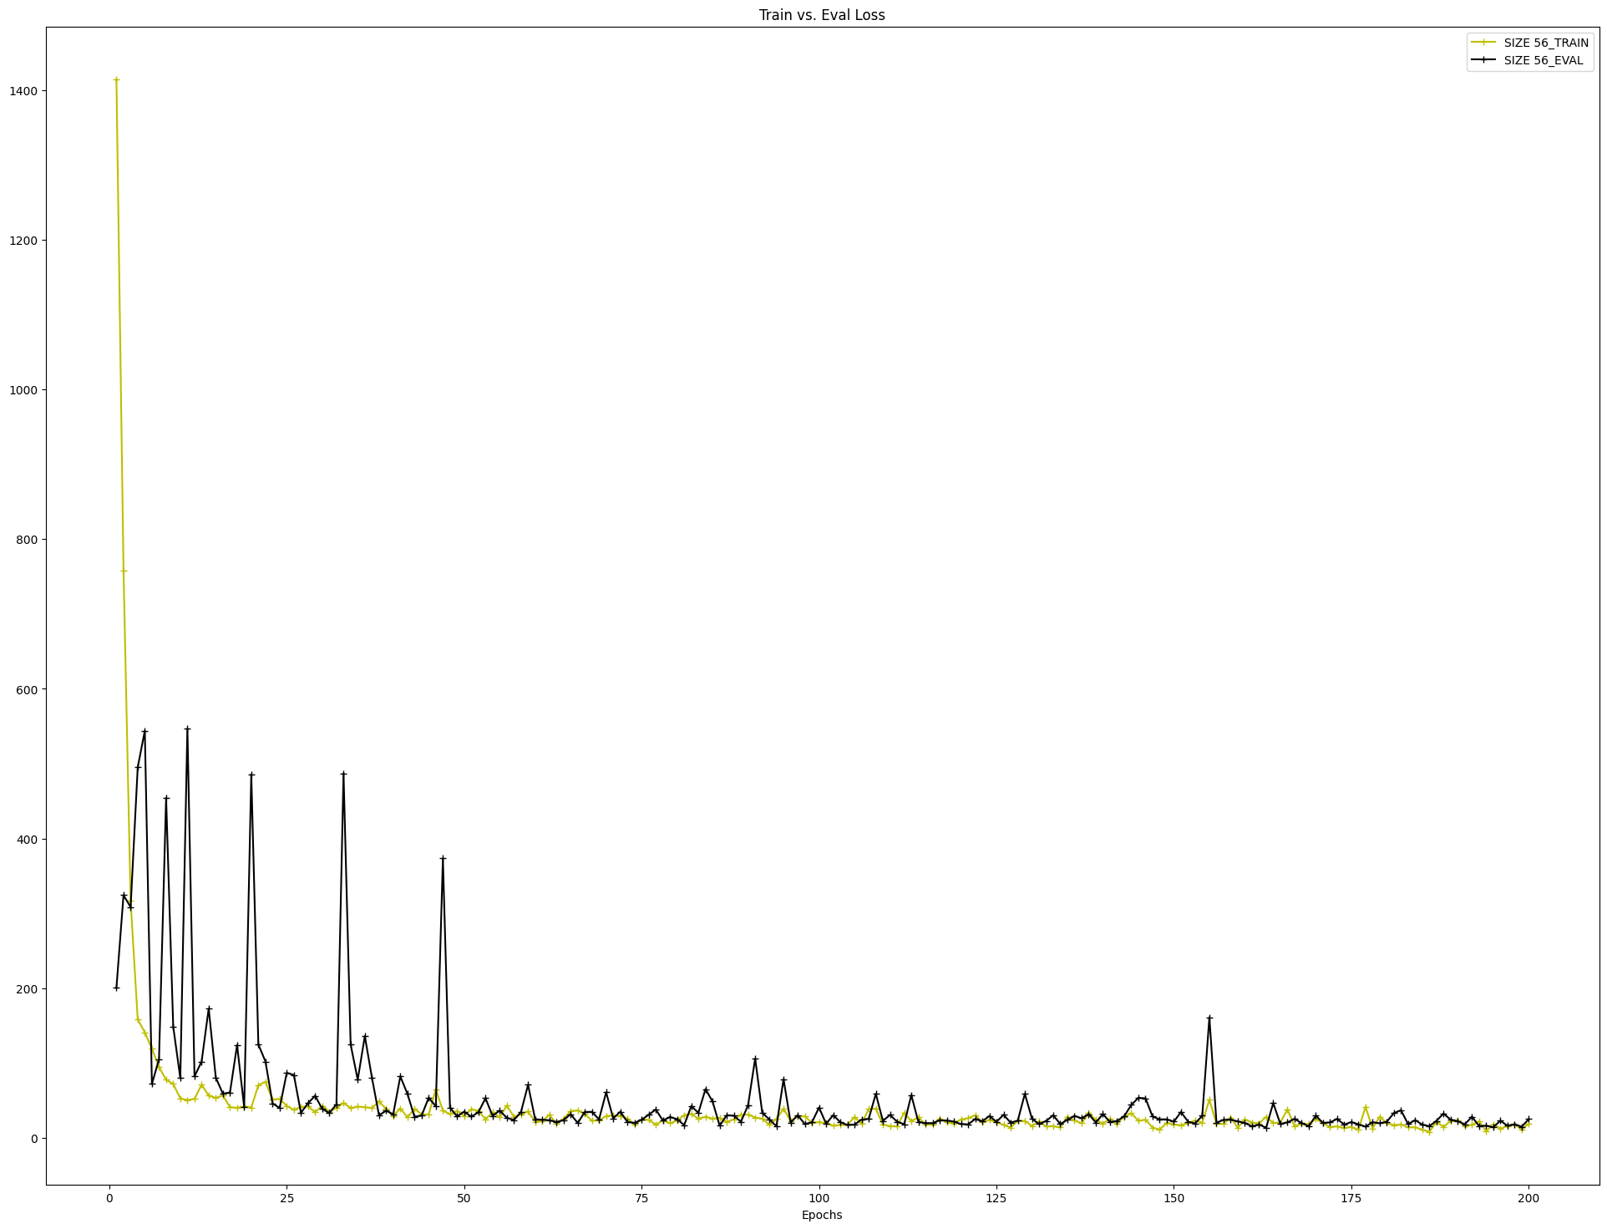
Results & Discussion
Our Approach
Nuclear Power Plant Decomposition
Using Algorithm-based Detection
Train & Val Loss Plot

Slide 22
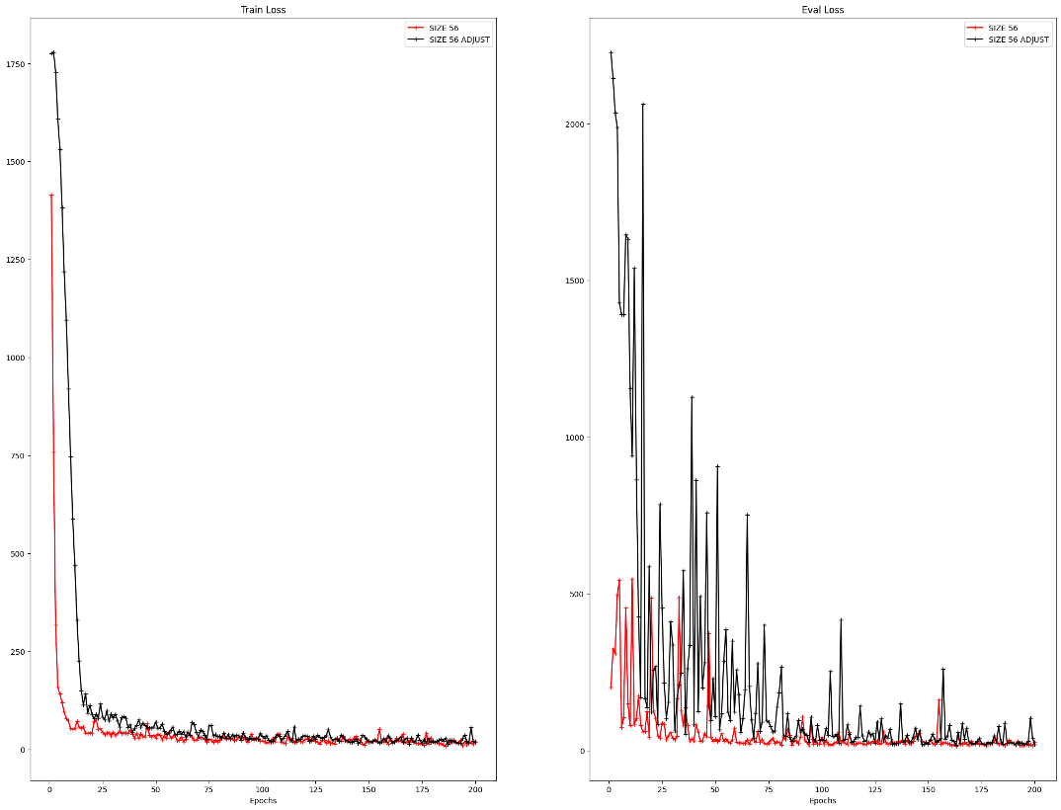
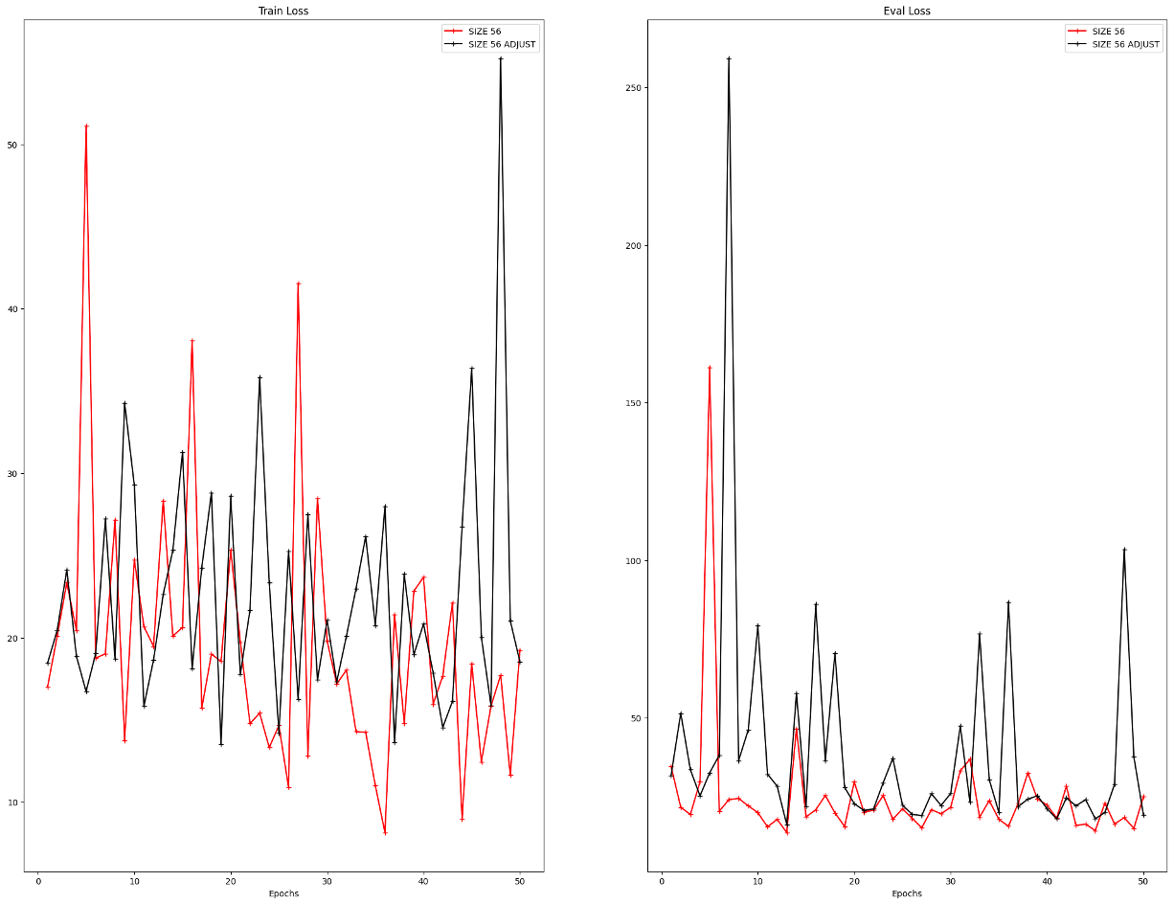
Results & Discussion
Our Approach
Nuclear Power Plant Decomposition
Using Algorithm-based Detection
Learning Rate Scheduler 활용 – Warmup Cooldown
Patch Image Resolution 56 x 56으로 고정 후 기존의 모델과 비교
Scheduler 적용 후 Val Loss가 더 낮은 것을 확인

Slide 23
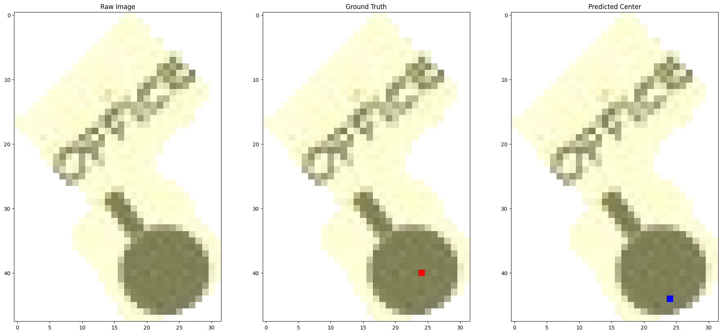
Results & Discussion
Our Approach
Nuclear Power Plant Decomposition
Using Algorithm-based Detection
모델 학습 후 최종 Output 결과
Train Loss: 7.3060
Val Loss: 21.2155
Test Loss: 16.9427
Test Patch Image Accuracy: 91.91%
(22개 중 20개 탐지)
Raw Image
Ground Truth
Predicted Center

Slide 24
Conclusion
Nuclear Power Plant Decomposition
Using Algorithm-based Detection
Contribution
본 연구는 적은 데이터셋의 수와 노이즈가 많은 경우의 Object Detection 문제를 해결하기 위한 접근 방식과 알고리즘을 제안함
본 연구가 제안한 알고리즘을 통해 1:N 탐지 문제를 1:1 탐지로 차원 축소하여 더욱 정확한 탐지 성능을 낼 수 있었음
또한, 이러한 접근법을 통해 경량화된 모델과 일종의 데이터 증폭 효과를 얻을 수 있었음
Limitation
Domain Specific한 접근법으로 General한 탐지 문제에 적용하기는 어려움
일정한 규칙에 따른 이미지 전처리가 필요함
Future Work
더욱 많은 데이터셋을 확보하여 본 연구의 접근법을 다양하게 검증
보다 General한 규칙에도 적용할 수 있도록 알고리즘 개선

Slide 25
References
Nuclear Power Plant Decomposition
Using Algorithm-based Detection
원전안전운영정보시스템, 원전 사고 고장 목록, https://opis.kins.re.kr/accident/GovermentPublicationInformationOpen.do.
Chen, F. C., & Jahanshahi, M. R. (2017). NB-CNN: Deep learning-based crack detection using convolutional neural network and Naïve Bayes data fusion. IEEE Transactions on Industrial Electronics, 65(5), 4392-4400.
Jin, I. J., Lim, D. Y., & Bang, I. C. (2023). Development of fault diagnosis for nuclear power plant using deep learning and infrared sensor equipped UAV. Annals of Nuclear Energy, 181, 109577.
Chen, S., & Demachi, K. (2020). A vision-based approach for ensuring proper use of personal protective equipment (PPE) in decommissioning of Fukushima Daiichi nuclear power station. Applied Sciences, 10(15), 5129.
Ziran, Z., & Marinai, S. (2018). Object detection in floor plan images. In Artificial Neural Networks in Pattern Recognition: 8th IAPR TC3 Workshop, ANNPR 2018, Siena, Italy, September 19–21, 2018, Proceedings 8 (pp. 383-394). Springer International Publishing.
Rezvanifar, A., Cote, M., & Albu, A. B. (2020). Symbol spotting on digital architectural floor plans using a deep learning-based framework. In Proceedings of the IEEE/CVF Conference on Computer Vision and Pattern Recognition Workshops (pp. 568-569).
Shehzadi, T., Hashmi, K. A., Pagani, A., Liwicki, M., Stricker, D., & Afzal, M. Z. (2022). Mask-Aware Semi-Supervised Object Detection in Floor Plans. Applied Sciences, 12(19), 9398.
Chan, T.F., Kang, S.H., & Shen, J.(2001). Total variation denoising and Enhancement of color images based on the CB and HSV color models. Journal of Visual Communication and Image Representation, 12(4).

Slide 26
질의응답
Nuclear Power Plant Decomposition
Using Algorithm-based Detection
IIE7721 Final Project
Q&A

